Slide 1

AI DOCUMENT BUILDERS CHALLENGE 2026
GradQuest
졸업요건을
근거 있는 다음 행동으로
팀 헌트릭스 | 유경배 · 구은진 · 양성경
성균관대학교 졸업요건 AI 내비게이터
Notes:
[0:00-0:20] 안녕하세요, 팀 헌트릭스입니다. 저희는 성균관대학교 학생이 졸업요건을 찾고 해석하는 시간을 줄이는 AI 졸업 내비게이터, GradQuest를 만들었습니다.

Slide 2
GRADQUEST / PROBLEM
02
규정은 흩어지고, 판단은 학생에게 남습니다
같은 학생도 입학연도와 전공 형태에 따라 확인해야 할 기준이 달라집니다.
학과별 공지
챌린지스퀘어
학사제도·학칙
GLS 성적
PDF 기준표
↓
나는 졸업할 수 있는가?
정보가 없는 것이 아니라, 서로 연결되어 있지 않은 것이 문제입니다.
Notes:
[0:20-0:55] 졸업을 확인하려면 학사제도, 학과 공지, GLS, 챌린지스퀘어, PDF 기준표를 따로 봐야 합니다. 정보가 틀린 것이 아니라 흩어져 있고, 마지막 판단이 학생에게 남는 것이 문제입니다.

Slide 3
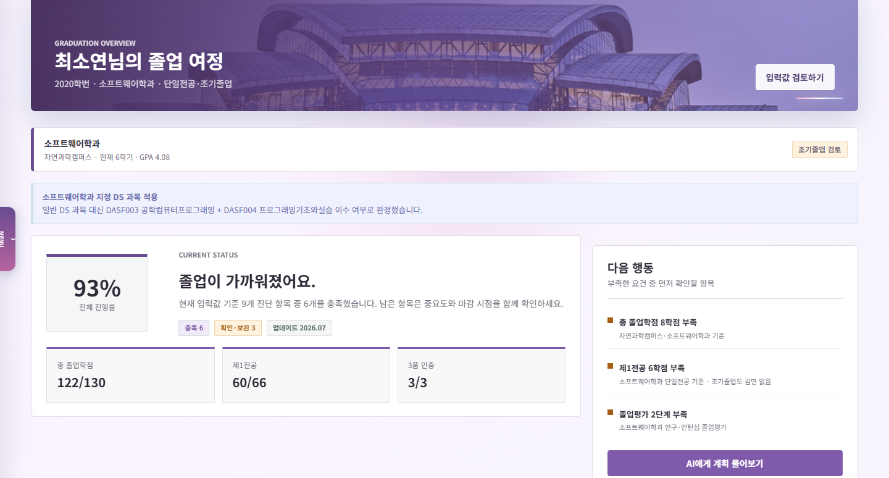
GRADQUEST / SOLUTION
03
GradQuest는 ‘부족한 조건’보다 ‘다음 행동’을 먼저 보여줍니다
입학연도·학과·전공 형태·조기졸업 여부를 반영한 개인별 진단
현재 상태
93%
전체 진행률
총학점 8학점
제1전공 6학점
졸업평가 2단계
부족한 이유와 우선 행동까지
Notes:
[0:55-1:30] GradQuest는 프로필과 규칙을 대조해 진행률, 부족한 조건, 다음 행동을 한 화면에 보여줍니다. 이 예시는 소프트웨어학과 2020학번 조기졸업 학생으로, 학과 지정 DS 예외까지 자동 적용했습니다.

Slide 4
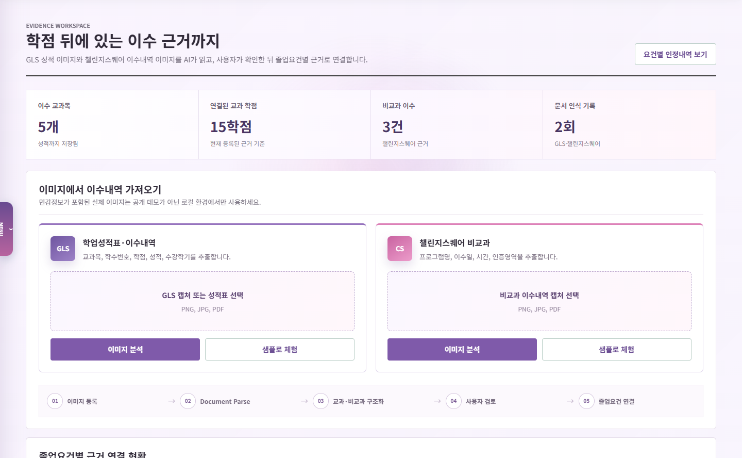
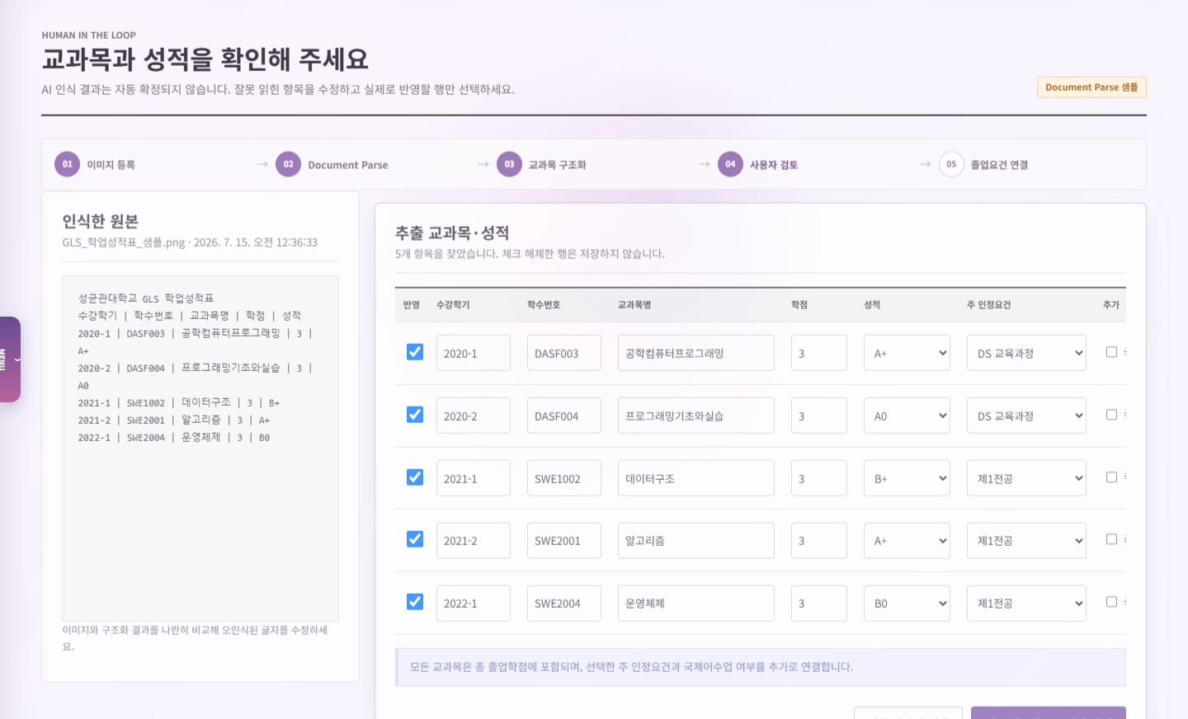
GRADQUEST / DOCUMENT AI
04
AI가 읽고, 사용자가 확인한 값만 졸업요건에 반영합니다
자동 판정이 아니라 검토 가능한 반자동 문서 처리 흐름입니다.
01 이미지 등록
02 인식 결과 검토
GLS·챌린지스퀘어
수정 · 제외 · 요건 분류
Notes:
[1:30-2:15] GLS나 챌린지스퀘어 이미지를 올리면 Document Parse가 표를 읽습니다. 하지만 결과를 자동 확정하지 않습니다. 사용자가 원문과 행을 비교해 수정하고, 실제 반영할 항목과 인정요건을 선택합니다.

Slide 5
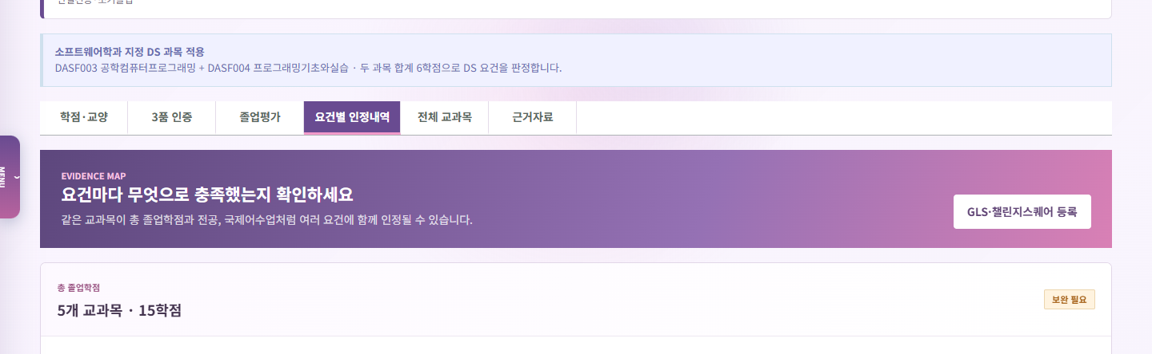
GRADQUEST / EVIDENCE
05
학점 숫자 뒤에 있는 ‘실제 이수 근거’를 확인할 수 있습니다
교과목·성적·비교과 프로그램을 졸업요건별로 연결
5개
15학점
3건
같은 과목이 총학점·전공·DS 등 여러 요건에 함께 인정됩니다.
GLS 교과목
연결된 교과 근거
비교과 이수
Notes:
[2:15-2:55] 저장된 값은 요건별 인정내역으로 연결됩니다. 학생은 총학점 122라는 숫자만 보는 것이 아니라, 어떤 과목과 성적으로 채웠는지, 비교과가 어떤 3품에 연결되는지 확인할 수 있습니다.

Slide 6
GRADQUEST / ARCHITECTURE
06
Document Parse·규칙 엔진·Solar의 책임을 분리했습니다
AI의 역할을 나누고 사람 검수를 사이에 둬 오판 위험을 줄입니다.
입력 문서
Document Parse
사용자 검토
규칙 엔진
Solar Q&A
GLS · 챌린지스퀘어
표·텍스트 추출
수정 · 제외 · 분류
개인별 판정
근거 기반 설명
최종 판정은 GLS와 공식 학사제도가 기준이며, GradQuest는 탐색·준비를 돕습니다.
Notes:
[2:55-3:35] 기술적으로는 역할을 분리했습니다. Document Parse는 읽고, 사용자는 확인하고, 규칙 엔진은 계산하고, Solar는 설명합니다. 최종 행정 판정은 GLS와 학교가 기준이라는 점도 화면에 명시합니다.

Slide 7
GRADQUEST / DIFFERENTIATION
07
단순 학점 계산기가 아니라, 근거를 추적하는 졸업 준비 도구입니다
차별점은 기능 수가 아니라 신뢰 가능한 연결 구조에 있습니다.
01
개인화
입학연도·학과·전공 형태·조기졸업 예외를 함께 계산
운영 전 반드시
근거 추적
공식 규칙 검수
개인정보 마스킹
서버 미보관·삭제 정책
02
각 요건에 실제 교과목·성적·비교과·출처를 연결
03
Human in the loop
AI 인식값을 자동 확정하지 않고 사용자가 승인
04
행동 추천
MVP는 샘플 데이터 중심이며, 실제 성적표는 공개 데모에 사용하지 않습니다.
부족량에서 끝나지 않고 다음 학기 우선 행동을 제시
Notes:
[3:35-4:15] 기존 학점 계산과 다른 점은 개인화, 근거 추적, 사람 검수, 행동 추천입니다. 동시에 개인정보와 규칙 정확도는 제품의 핵심 리스크로 보고, 운영 전 마스킹과 삭제 정책을 반드시 넣을 계획입니다.

Slide 8
NEXT BUILD
전 학과 확장보다 먼저,
한 학과의 정확도를 증명하겠습니다
01
02
03
실제 문서 테스트
공식 규칙 검수
근거형 Solar
GLS·챌린지스퀘어 양식별 필드 정확도
적용연도·원문·검수자 버전 관리
답변마다 사용 규칙과 출처 표시
학생이 규정을 읽는 데 시간을 쓰지 않고, 졸업을 위해 무엇을 해야 하는지 이해하도록.
GradQuest | 팀 헌트릭스
Notes:
[4:15-4:50] 다음 단계에서는 전 학과를 넓히기보다 실제 문서 테스트와 한 학과의 공식 규칙 검수를 먼저 끝내겠습니다. 학생이 규정을 읽는 데 시간을 쓰지 않고, 졸업을 위해 무엇을 해야 하는지 이해하도록 만드는 것이 GradQuest의 목표입니다. 감사합니다.

